Slide 1
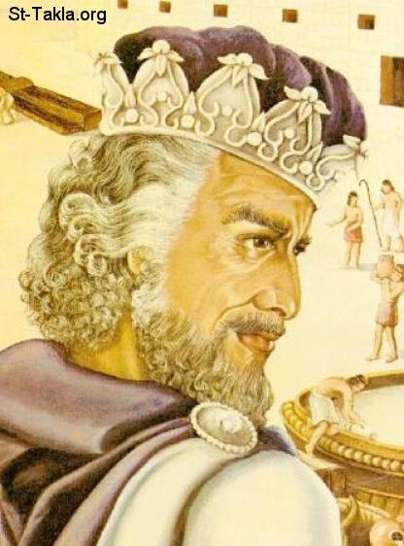

Slide 2
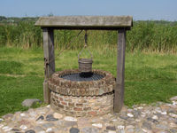

Slide 3
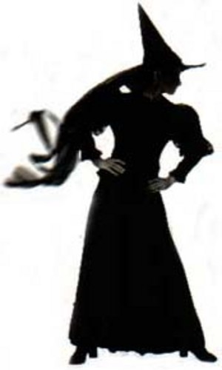

Slide 4
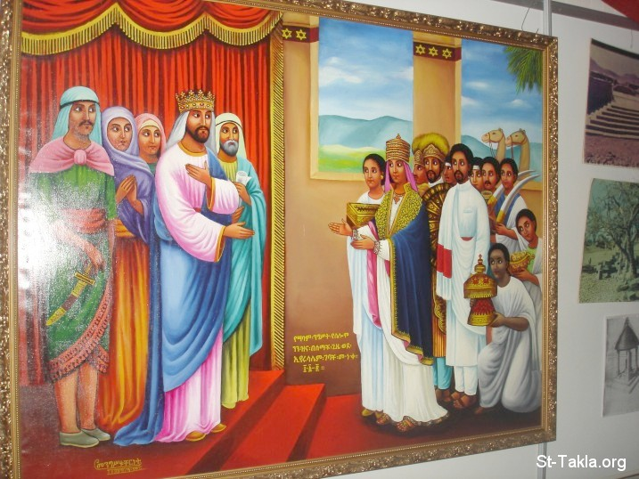

Slide 5
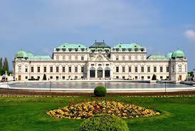

Slide 6
ملِك

Slide 7
ناس

Slide 8
قصر

Slide 9
ساحرة

Slide 10
بئر

